Slide 1
La Réunion « l’île intense !»
Côme JEANTROUX

Slide 2
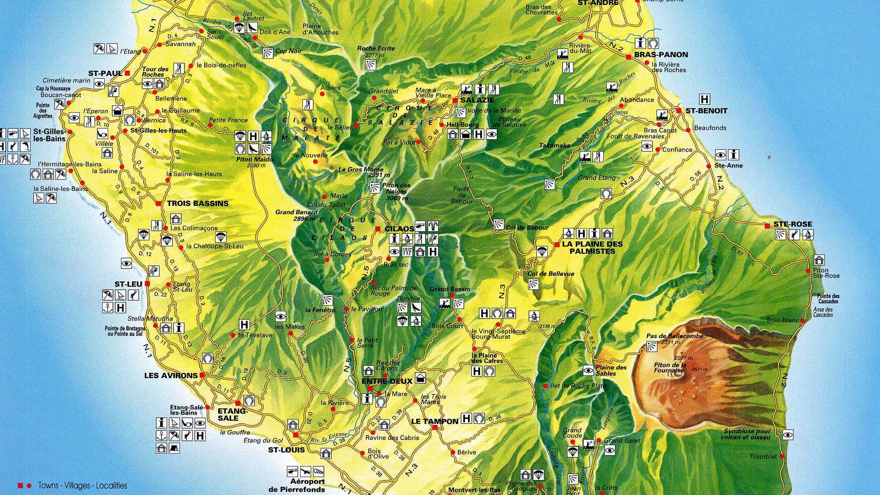
SOMMAIRE
Présentation
Les cirques et la nature
Volcanisme

Slide 3
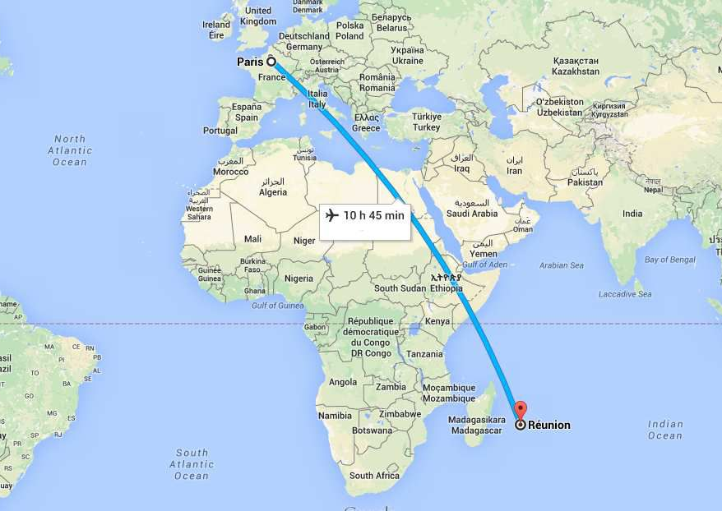
I) PRÉSENTATION
Île volcanique
9400 km de la métropole
868 000 habitants

Slide 4
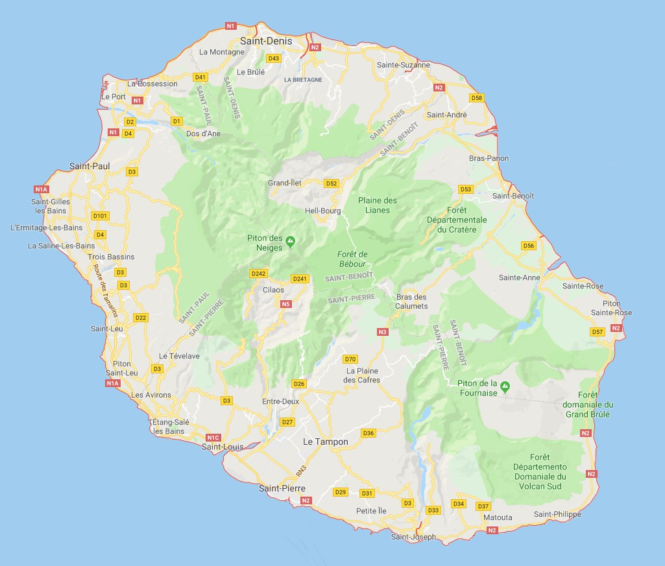
I) PRÉSENTATION
Colonie Française : île Bourbon
Peuple métissé
Langues
Climat

Slide 5
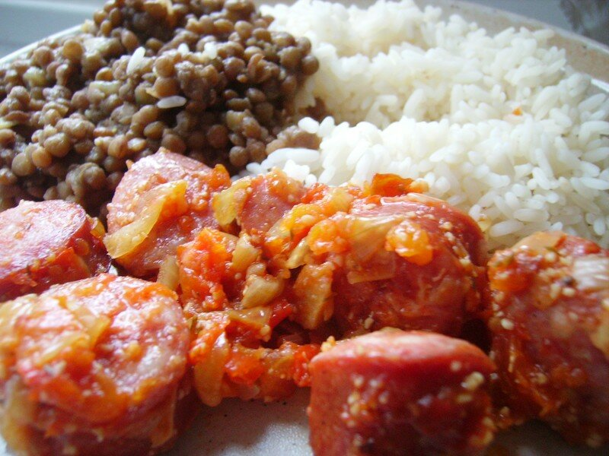
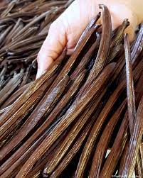
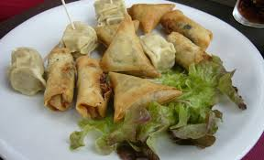
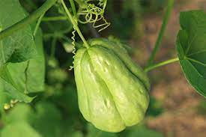
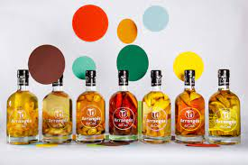
GASTRONOMIE-BOISSONS
Rougail cari
Vanille
Samoussas et bouchons
Chouchous
Sucre de canne
Rhum arrangé

Slide 6
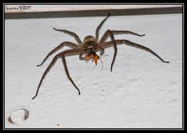
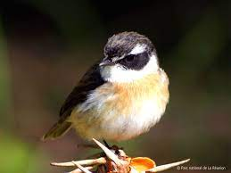
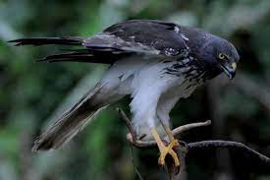
II. Les cirques et la nature 1. La faune terrestre
Araignée : Babouk
Tec-Tec
Papangue

Slide 7
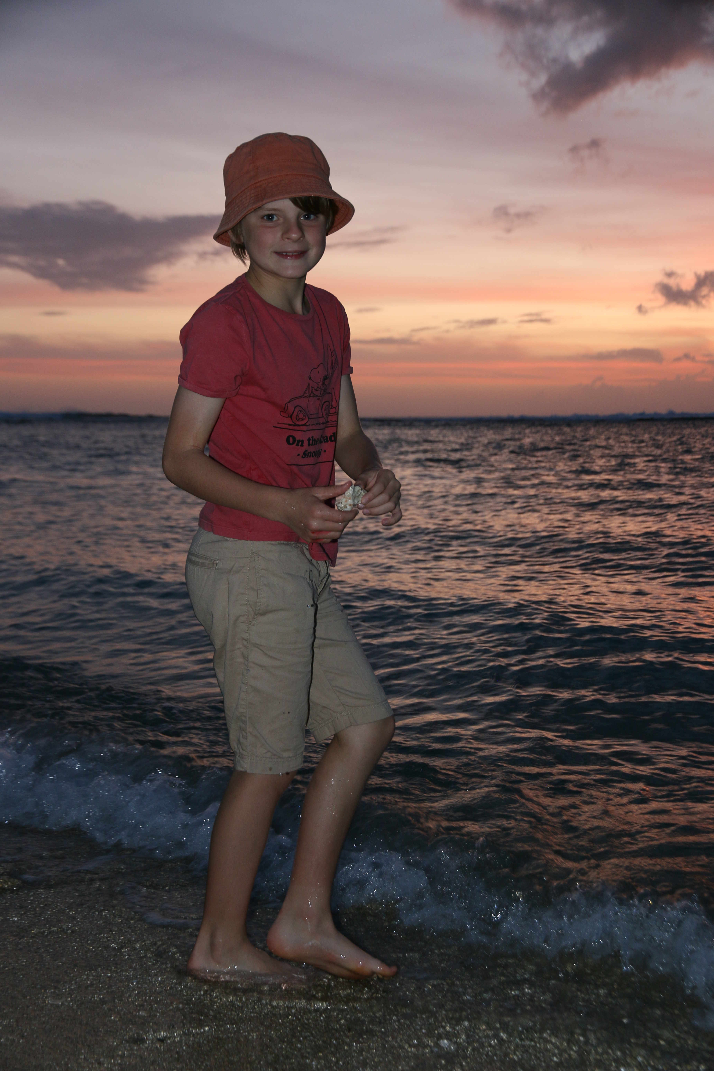
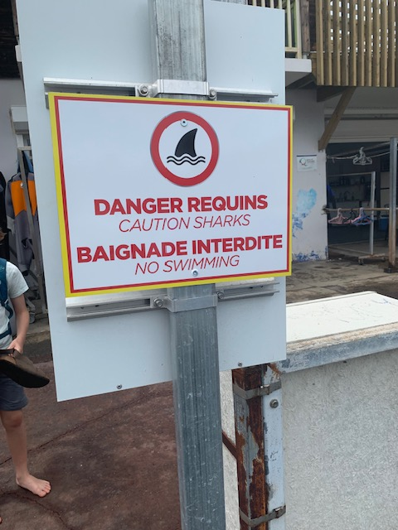
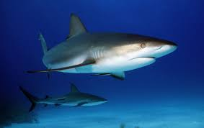
II. Les cirques et la nature 2. La faune marine
Dauphin
Requin

Slide 8
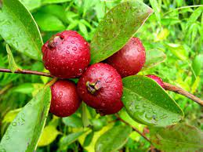
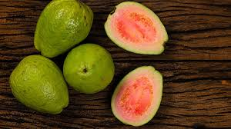
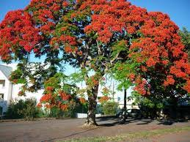
II. Les cirques et la nature 3. La flore
Goyaviers
Fleur Jaune
Goyave
Flamboyant

Slide 9
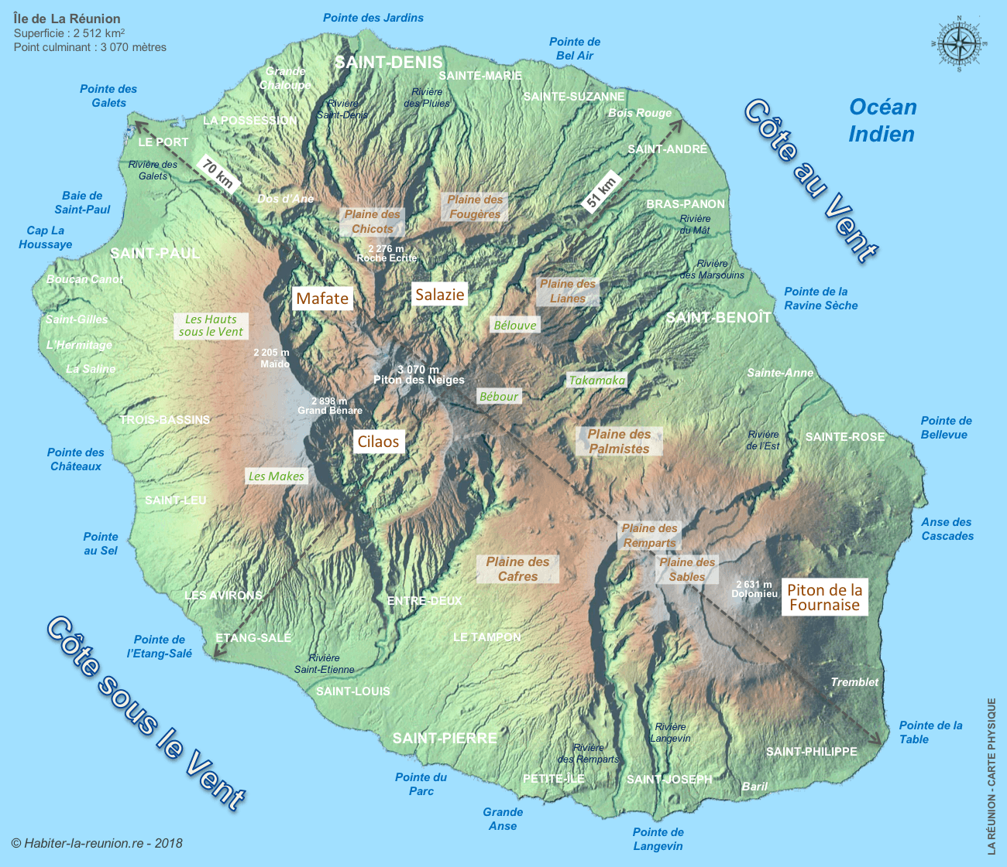
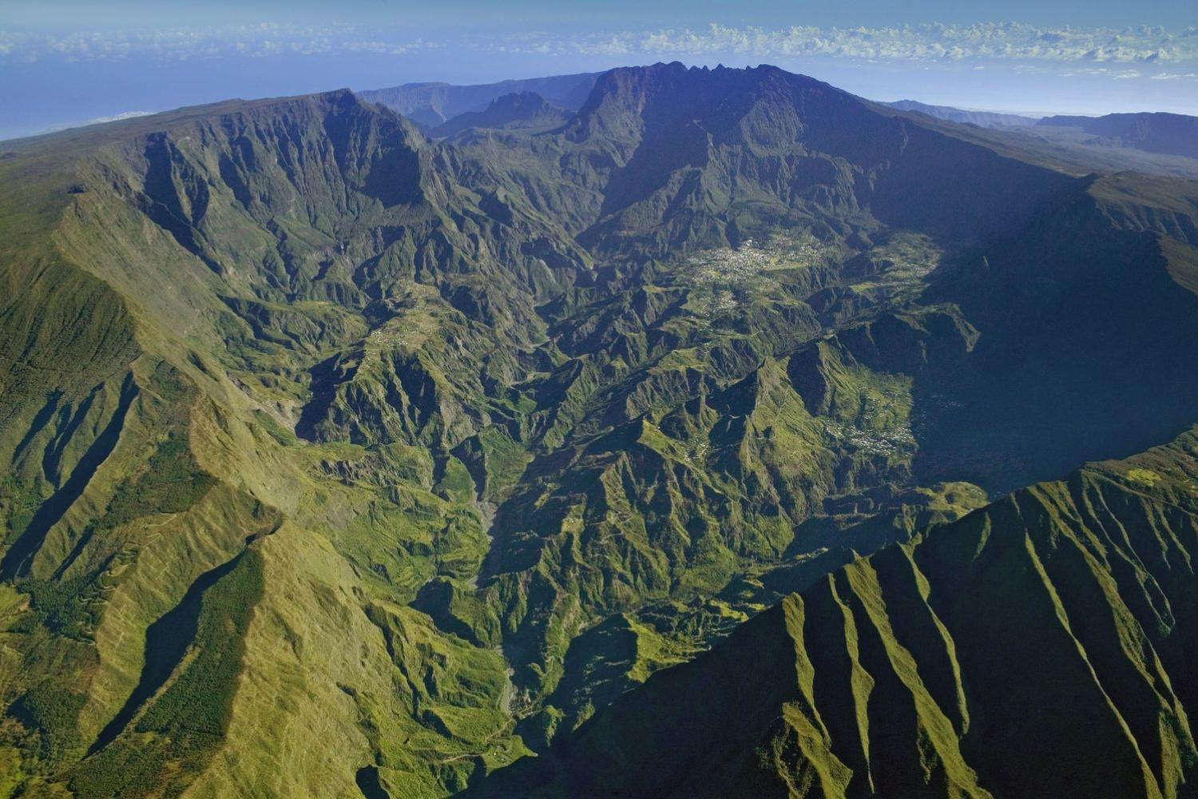
4. Les cirques
Cirque de Cilaos

Slide 10
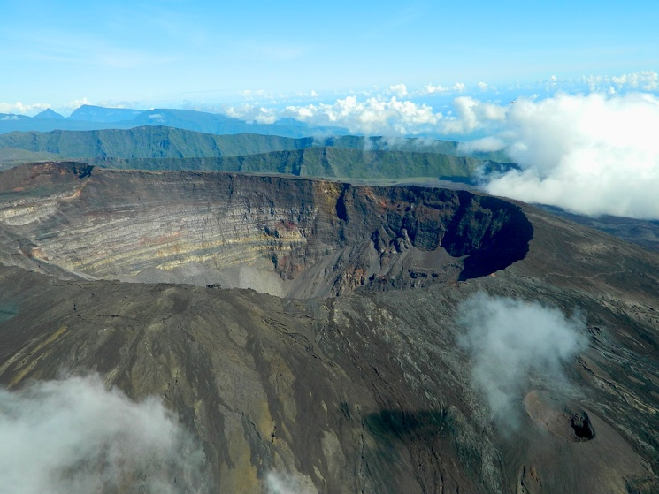
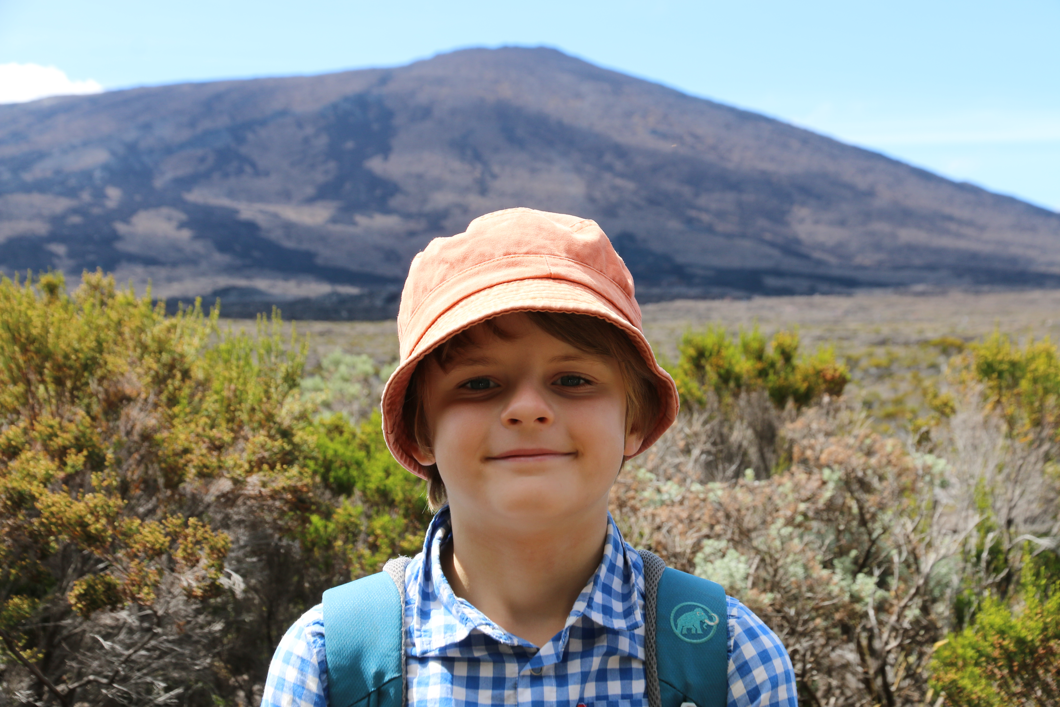
III. Volcanisme
Piton de la Fournaise (2632m)

Slide 11
QUIZ
Quel célèbre volcan entre en éruption tous les neuf mois ?
A. le col de la Fournaise
B. le piton des Neiges
C. le piton de la Fournaise
Vrai ou Faux ? Le goyavier est l’arbre qui produit la goyave.
La Réunion se trouve :
A. en Asie
B. en Afrique
C. en Amérique du Sud

Slide 12
